Slide 1
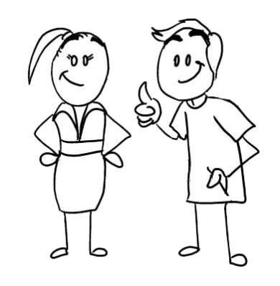
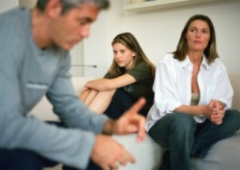
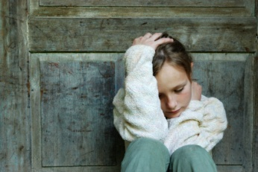


Høje følelsesmæssige krav
- En værktøjskasse
Lasse Rønnoe, chefkonsulent, Arbejdsmiljø København

Slide 2
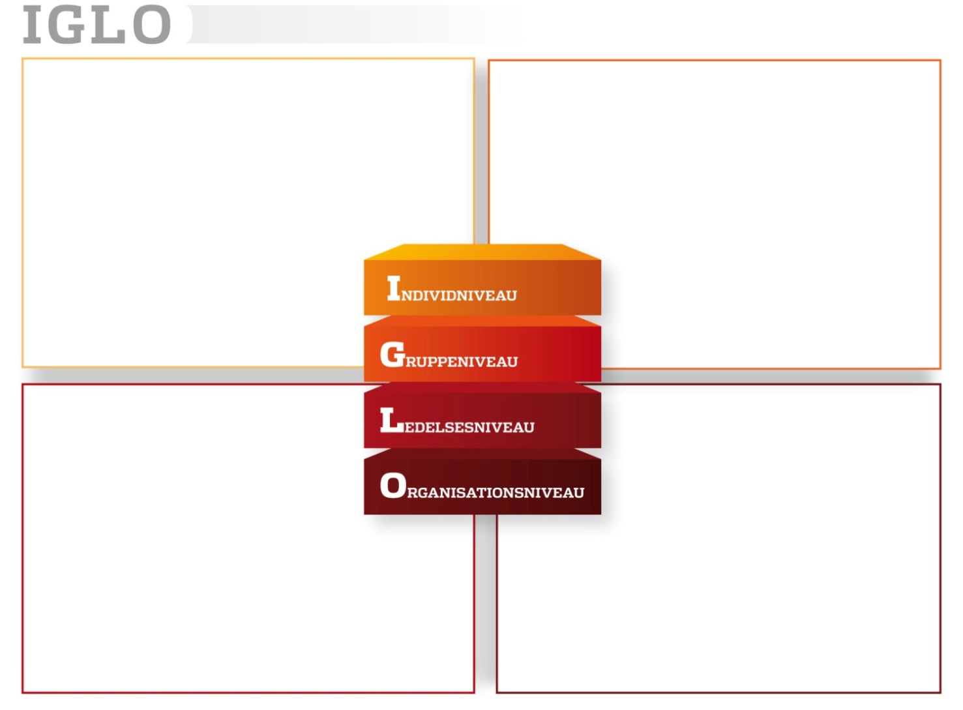
IGLO
Tema: Høje Følelsesmæssige Krav
Sig til, når du er i tvivl
Tag det op i teamet
Eller gå til leder, TR
eller AMR
I
G
Lav et spændingsbarometer en gang imellem
Supervision
Tag emnet op uden at dramatisere
Udarbejd et beredskab
Lav et årligt review om hvilke sager I har haft
Ressourcepersoner
Retningslinjer f.eks. ift forældre
Sørg for et beredskab og at det er kendt
Undersøg tingene, når ansatte kommer med bekymring
Opsøg og handl på tegn
L
O

Slide 3
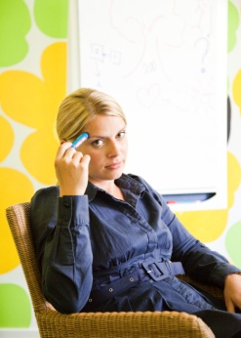
Balancen ”mit ansvar/min opgave” og det, jeg ikke pt. kan ændre
Den gode nok lærer – mellem mulighed og begrænsning
Kynisme
For høj involvering
I

Slide 4
4 dilemmahjørner
(find dilemmaerne på de næste slides)
Arbejdsspørgsmål:
Hvad optager dig i denne case?
Hvad vil du gøre i situationen?
Hvad er hjælpsomt for dig i dag - i sådan en situation? (Retningslinjer, samtaler, makkere..)
I

Slide 5
Case 1
Om morgenen får du to lange mails fra bekymrede forældre.
Da du går ned til klassen står Maries mor udenfor og vil tale med dig. Der er 4 minutter til lektionen begynder….
Moren vil have at Marie skal sidde ved siden af Hanna, som er hendes gode veninde. Hun er utryg. Hun vil gerne tale med dig, om hvorfor du har placeret børnene, som du har. Da du kommer ind i klassen sidder Hannas mor ved siden af Hanna og vil gerne se undervisningen…
I

Slide 6
Case 2
En elev har en del sociale problemer derhjemme. Gentagne underretninger til Sociale myndigheder er sendt. Du har meget medfølelse med eleven og dennes søskende, som også har knyttet sig til dig.
Tilbagemeldinger og handling fra sociale myndigheder trækker ud. Ventetid. Du bruger meget tid på at tale med og om de pågældende elever.
Tænker en del over det. Føler meget med dem. Det berører din egen retfærdighedssans. Men også din egen restitution og passende distance til arbejdet. Din genopladning.
I

Slide 7
Case 3
Elever som er vanskelige at have med i almindelig undervisning. Der er arbejdes med sparring, støtte og udredning. Et par af eleverne har formodentlig nogle opmærksomheds- og koncentrationsproblemer. Det er svært at få undervisningen i klassen til at fungere. Tingene trækker ud. Beredskab er på vej. Men det trækker ud. Du er ikke tilfreds med det, der sker i klassen. Tænker på, at der også skal være bedre overlevering fra afgivne klasseteam.
I

Slide 8
Åbent hjørne..
Andre dilemmaer og konkrete situationer, som optager mig…..
I

Slide 9
Supervision: Fem hjælper roller
Hvilken rolle er der brug for, du træder ind i i samtalen?
I
Teoretiker
Rådgiver
Spejl
Processor
Lytter
Stærkt
rummende
Stærkt
styrende
Hvor beslutninger
skal kvalificeres.
Mindre ”snusfornuft”
”fornemmelser” og
”lette” løsninger
Hvor der hersker
kaos, stor uro og
opgivelse
Hvor refleksion
er nødvendig og
værdier bør
overvejes
Hvor mere
indsigt i egne
og andres tanker,
følelser
og synspunkter
er påkrævet
Hvor
der er mange
følelser i spil, som
skal forløses for at
komme videre
Kan bruges i supervisioner, samtaler, evt ved brug af SMITTE, LP modellen osv.
Frit efter Blake & Mouton ”Consultation”, 1983

Slide 10
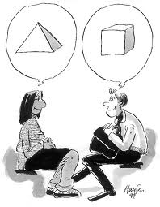
Supervision: 2 copingstrategier
Afklar, hvad der muligt at arbejde hen imod i samtalen
I
Følelsesløsende… håndtere sin tilstand
Fokus på oplevelsen af problemet
Fokus på trivsel og følelser
”Gå ind i smerten”, græde, tale om det,
tænke på det, mærke følelserne
Forsøge at tænke på noget andet
Tænke på behagelige ting
Bearbejde følelser og tanker, f.eks.
ved at skrive, se problemet fra en
anden vinkel osv.
Nedsætte stressfølelsen gennem
mindfulness, afspænding, yoga, musik
Problemløsende… handling
Fokus på ’det faktuelle’ problem
Analysere årsagerne til problemet
Definere og afgrænse problemet
Sammenligne med tidligere erfaringer
Tilstræbe en objektiv og virkelighedsnær evaluering af situationen
Afprøve forskellige strategier på tankeplanet
Søge information, viden, vejledning
Tage forholdsregler så det ikke opstår igen
Politisk aktivitet
Forandring i eget liv (jobskift)
Notes:
To former for pres:
For meget at lave
Kompromis med kerneydelse/kvalitet

Slide 11
Spændingsbarometer - tag en runde i teamet:
Hvilke opgaver for jer hver især er lystbetonede og hvilke er ”bøvlede” lige nu og her?
G
Grønne
Gule
Røde
Energi-givende
Lystbetonet
Presset
Du har stadig kontrollen
Energi-slugende
”Hårdt arbejde”
_______________
_______________
_______________
_______________
_______________
_______________
_______________
_______________
_______________
Hvor længe?
Hvor hårdt?
Hvor ofte?

Slide 12
Hænge i dørkarmen:
Metode til at få fingeren på pulsen/
Hurtigt input til APV’en
O
Trin:
Del jer op i arbejdsmiljøgruppen, trioen etc.
Vælg fire interviewpersoner hver, dx en ældre, en yngre, en kvinde, en mand
Spørg:
”Hvis du er presset og har meget om ørerne, og din trivsel er lidt nede, hvad har så været hjælpsomt, at skolen og personer på skolen gjorde?”
”Hvad er især situationer, som berører dig og kan stille høje følelsesmæssige krav?”
Saml op i arbejdsmiljøgruppen/trioen på, hvad I har hørt:
Hvilket billede tegner sig?
Er der noget, I har brug for at handle på?
Hvem gør hvad, hvornår?

Slide 13
Beredskab:
Hav planen klar over,
hvordan I forebygger
L
O
Pauser, no stress zone
Træning, case-arbejde, undervisning
Introprogram for nyansatte
Mentorordning
”Pusterum og lytteposter”
Retningslinjer
Handlingsplan
Supervision
Sig det til din leder eller dit team
Sparring
Information til alle om de første skridt
Indberetning
Udredning
Teammøde med Ressourcecenter
Arbejde med
tilstanden
Coping
Mindfulness
I grundskolen:
Møde med forældre

Slide 14
Social støtte (Johnsson, Maslach m.fl.):
Den stærkeste buffer ved stress, fx udløst af høje følelsesmæssige krav
I
G
L
O
1. Praktisk hjælp
en hjælpende hånd, ekstra ressourcer, låne redskaber...
2. Følelsesmæssig støtte
kolleger og leder er villige til at lytte og snakke, læsse af…
3. Bedømmelses støtte
kolleger og leder hjælper med at bedømme det arbejde du udfører, hensynsfuldt og konstruktivt...
4. Informations støtte
at få vigtige informationer, f.eks. om planer, økonomi, gode tips, nye idéer/forslag
5. At tilhøre en gruppe
- at være en del af en gruppe, ”et hold, som står sammen om at få løst opgaverne. En støttende atmosfære…

